Slide 1
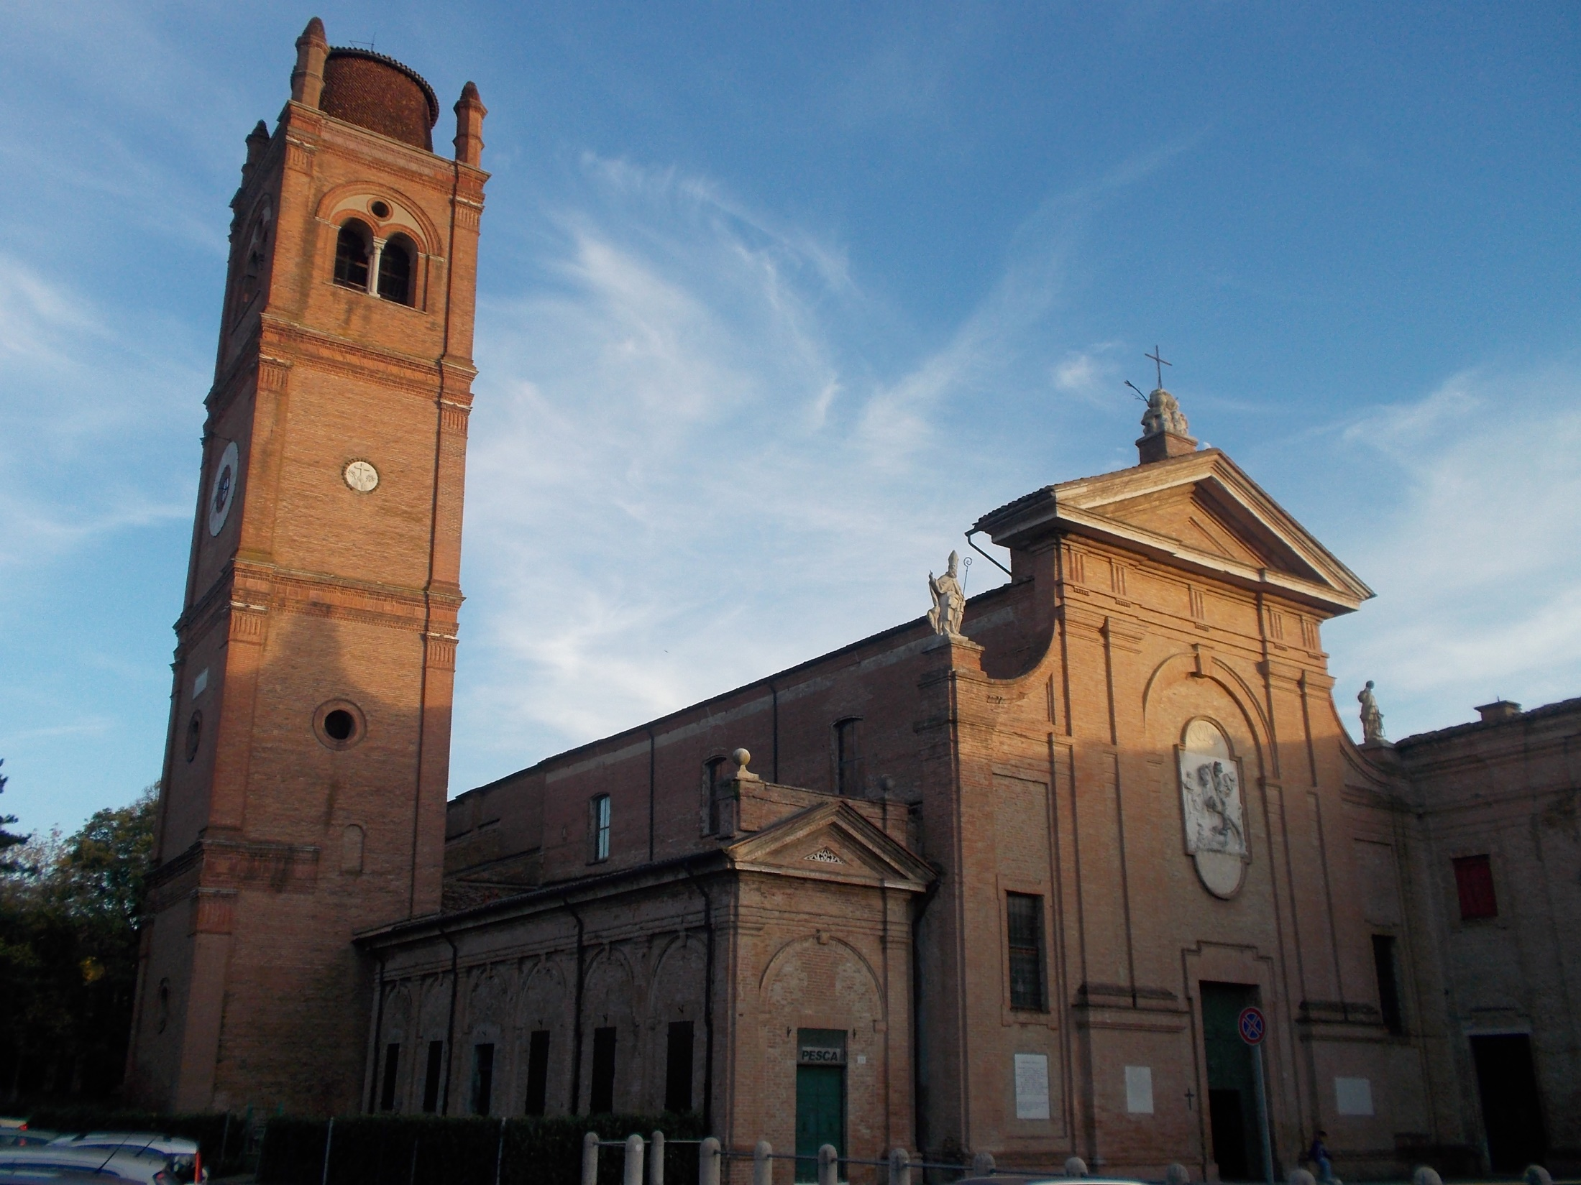
La basilica di San Giorgio

Slide 2
Storia
La storia della Basilica è legata alla storia di Ferrara fin dalle sue origini.
La prima chiesa fu edificata intorno al 540 da Giorgio, Vescovo di Voghenza, su un isola situata tra il ramo del Po Grande e quello del Po di Primaro. In quella zona esisteva già da un secolo una comunità rurale.

Slide 3
In seguito alla distruzione di Voghenza, causata dalle continue invasioni barbariche, la Sede Vescovile venne spostata al borgo S. Giorgio presso l’omonima chiesa. Questo territorio divenne il primo insediamento abitato di Ferrara.
S. Giorgio rimase sede vescovile fino al 1135, quando venne spostata presso l’attuale Cattedrale, situata al centro della città che si era sviluppata sull’altra riva del Po.

Slide 4
Nel 1415 Niccolò III d’Este affidò la chiesa di San Giorgio ai monaci olivetani, che vi effettuarono opere di restauro, e che tuttora sono presenti nel monastero.

Slide 5
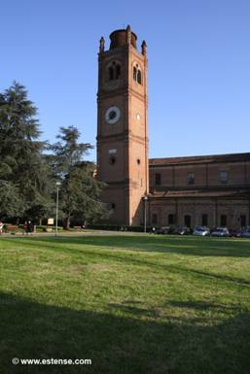
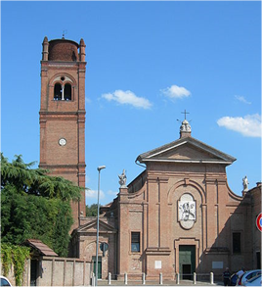
Nel 1451 Borso d’Este edificò le nuove mura a sud di Ferrara lasciando all’esterno la Basilica.
Nel 1473 l’architetto Biagio Rossetti fu incaricato di ristrutturare la chiesa a fianco della quale edificò un campanile (1485).

Slide 6
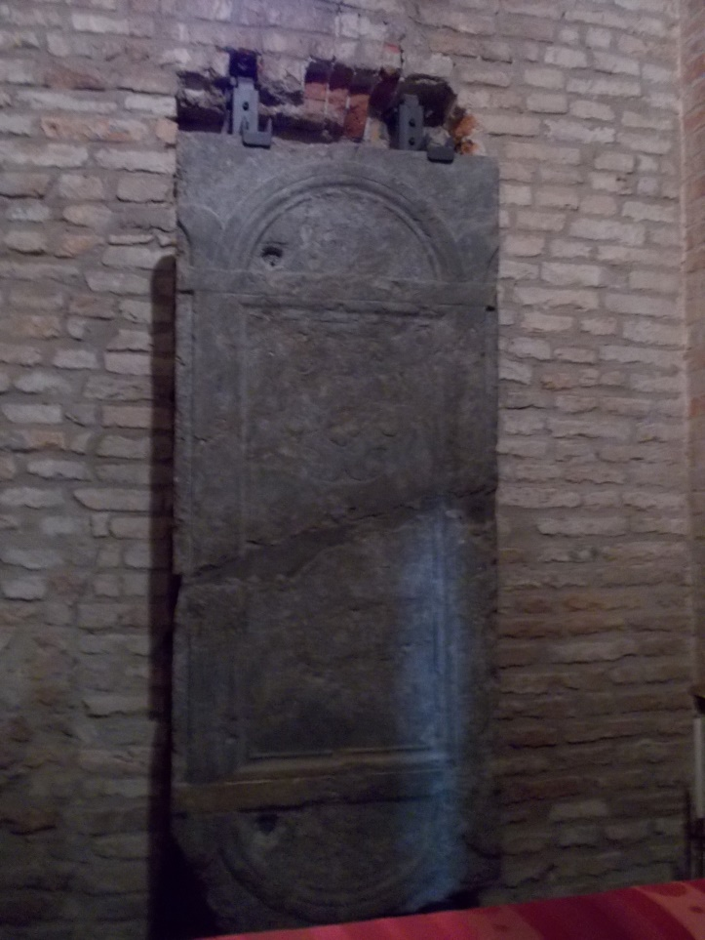
Ai suoi piedi è stato sepolto Cosmè Tura, deceduto a Ferrara nel 1495. Il testamento del pittore è conservato nell’archivio del monastero olivetano.

Slide 7
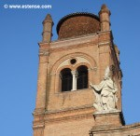
IL CAMPANILE
Il campanile rinascimentale, si erge sulla sinistra della chiesa ed è ben visibile da grande distanza.
Il coronamento è un tronco di cono mozzato, rimasto incompiuto, circondato da quattro guglie.
Le campane sono visibili sui quattro lati della torre da una bifora con al centro una colonnina in marmo.

Slide 8
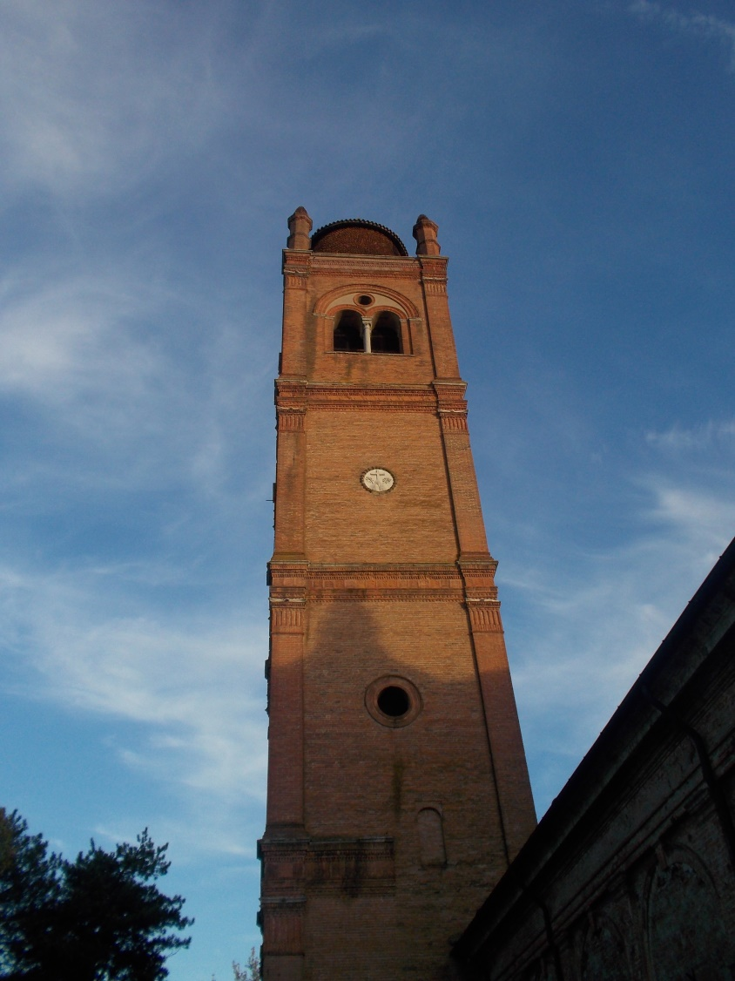
Durante i lavori il terreno ebbe un cedimento e, di conseguenza, il campanile si inclinò verso sinistra. L’ultimo ordine venne quindi raddrizzato in fase di costruzione.

Slide 9
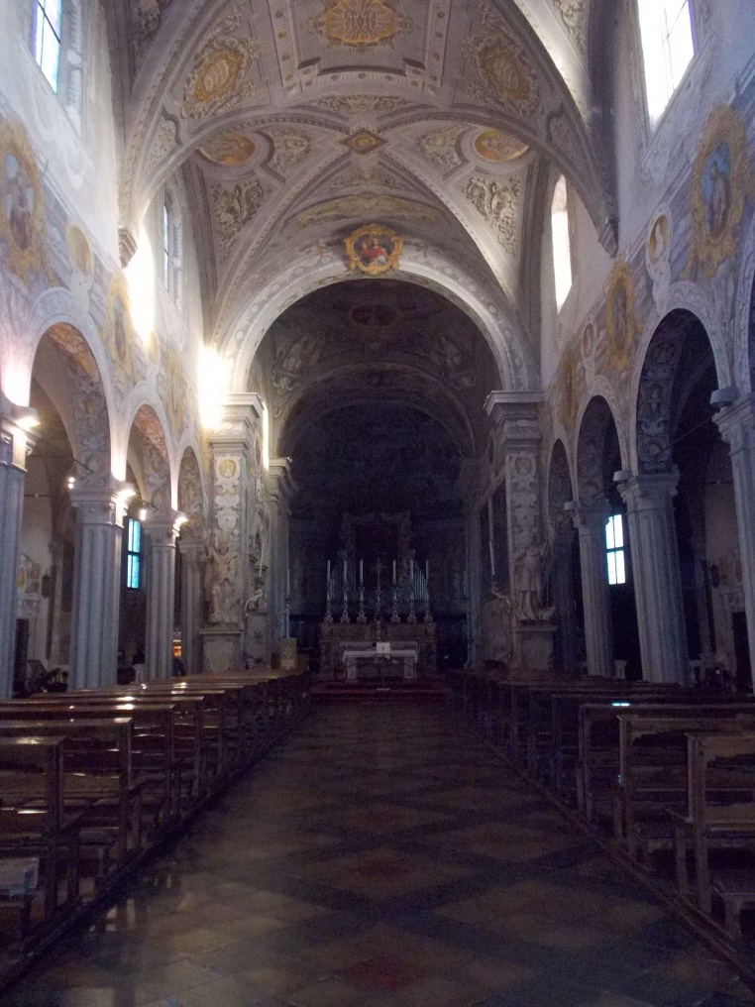
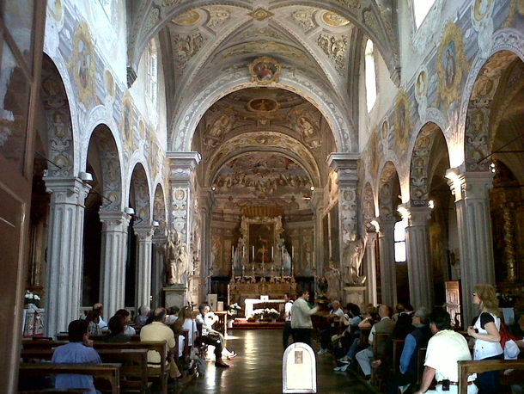
L’interno
L’interno della basilica è a tre navate separate da colonne marmoree e coperte da volte a crociera.

Slide 10
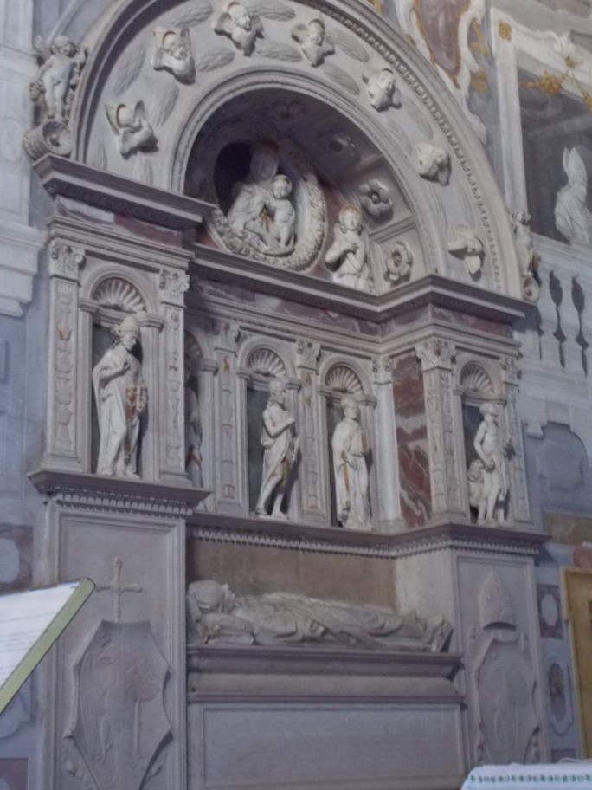
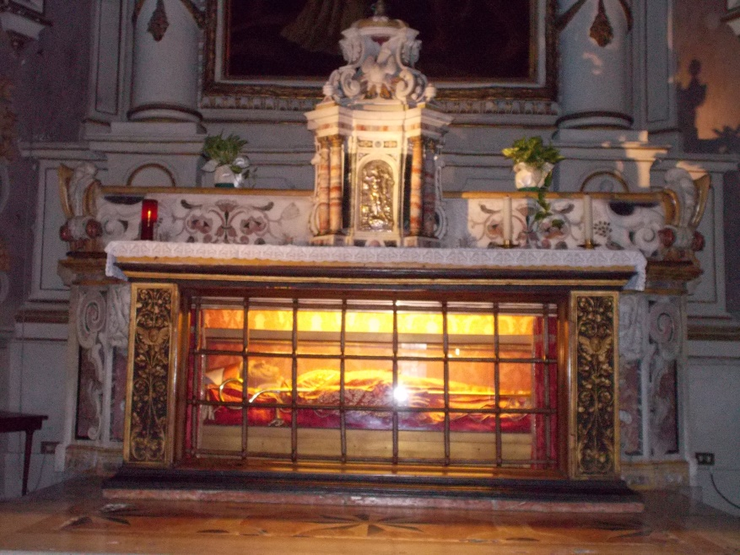
Nelle navate si trovano vari altari risalenti ad epoche diverse ed alcune tombe tra cui quelle dei vescovi di Ferrara S. Maurelio e Lorenzo Roverella.

Slide 11
Il presbiterio, rialzato di due gradini e coperto con volta a cupola, è totalmente affrescato sia sulle pareti che sul soffitto.
L’altare maggiore è in stile barocco e realizzato con marmi di diversi colori. Ai lati del presbiterio vi sono le statue di San Giorgio e di San Lorenzo.
Nell’abside è situato il coro ligneo dei monaci e una pala dedicata a San Giorgio di epoca settecentesca.

Slide 12
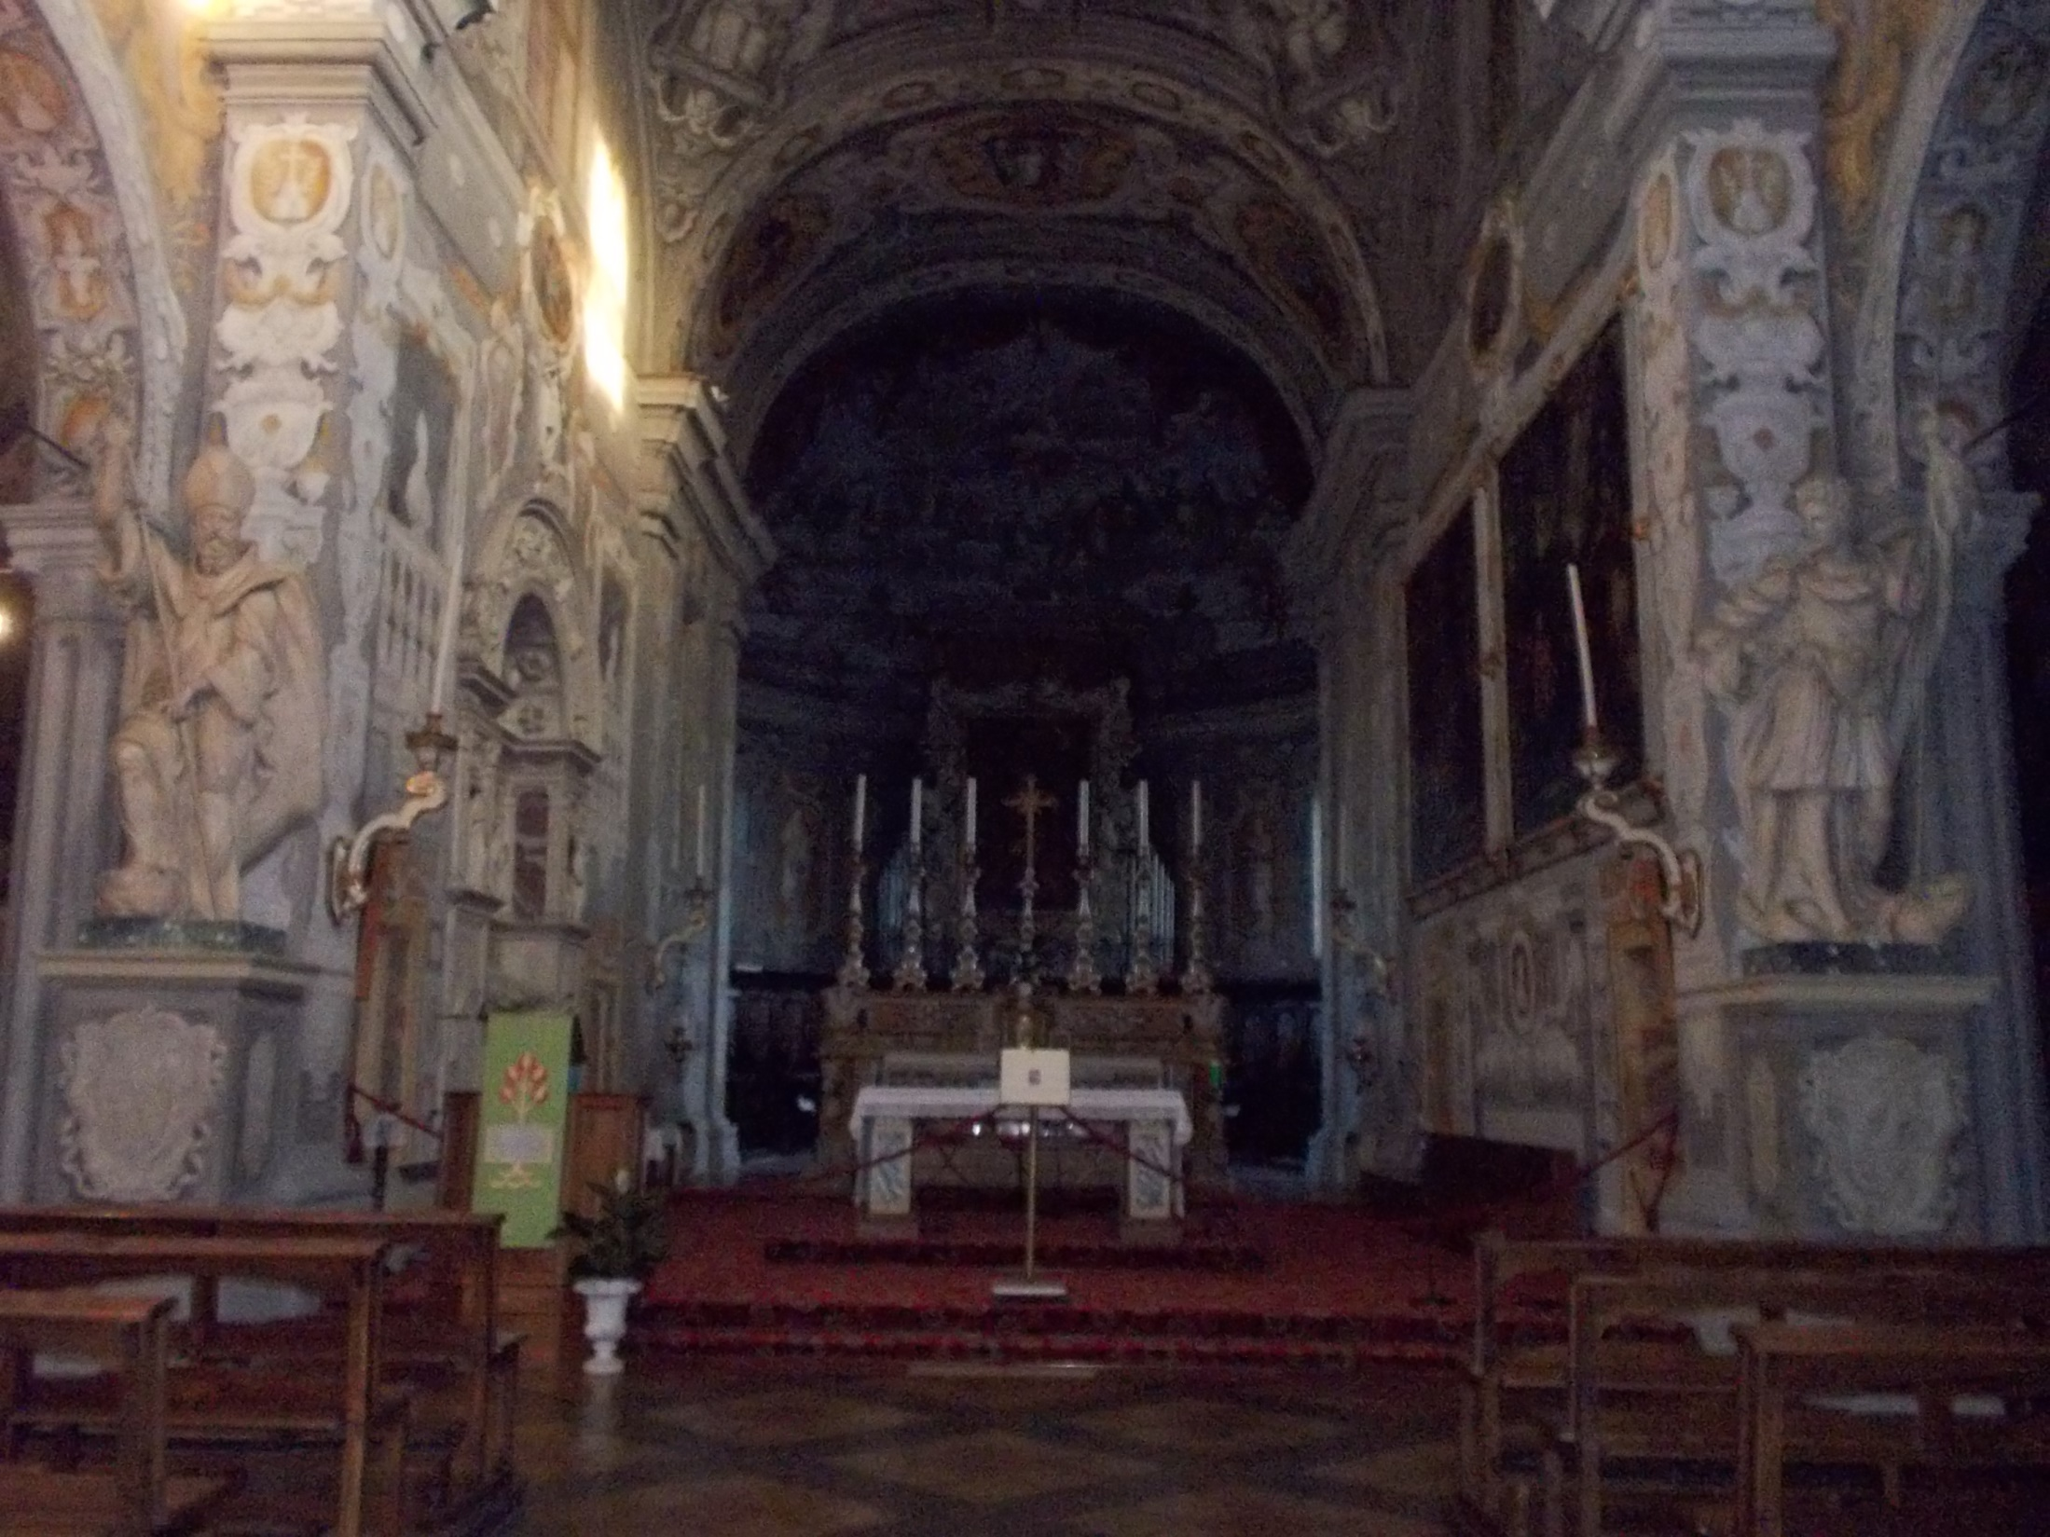

Slide 13
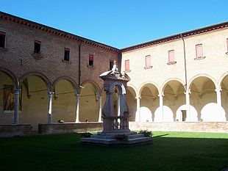
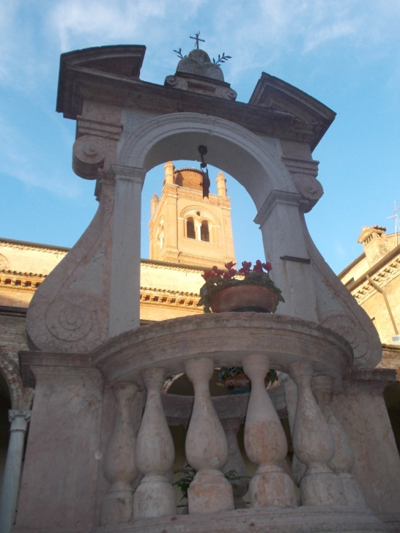
Il monastero
A destra della chiesa sorge il chiostro appartenente al monastero dei monaci Olivetani, circondato da un porticato di colonne in marmo.
Al centro si trova un grande pozzo in marmo bianco e rosso, con lo stemma Olivetano

Slide 14
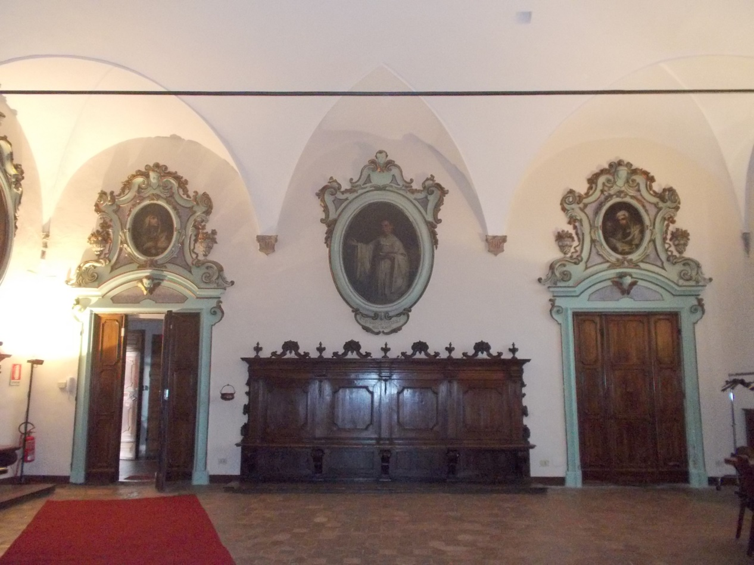
È parte del monastero anche la sacrestia in stile rinascimentale.

Slide 15
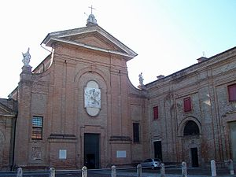
La facciata
La facciata, progettata da Andrea Ferreri, fu realizzata nel 1722.
Ha una doppia coppia di lesene tuscaniche che sorreggono il frontone triangolare.

Slide 16
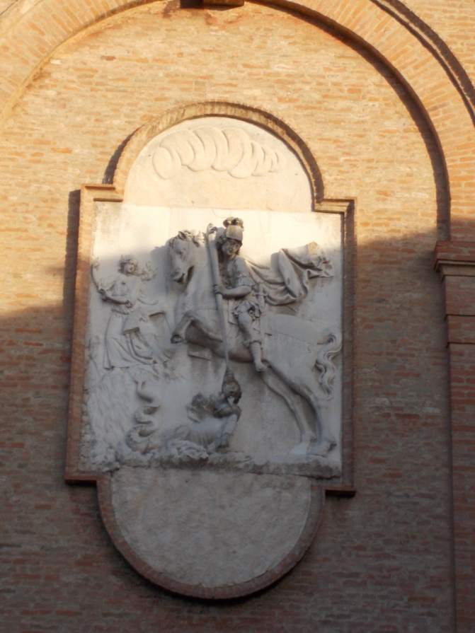
Il portale ha una semplice cornice in cotto e sopra di esso, al centro della facciata si trova il bassorilievo in pietra raffigurante San Giorgio che uccide il drago.

Slide 17
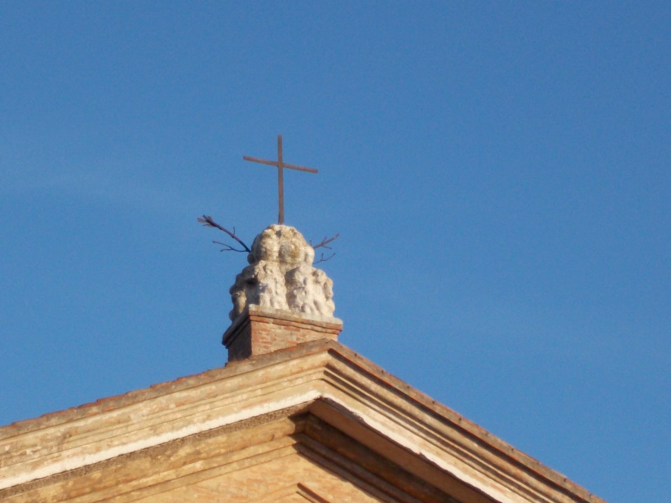
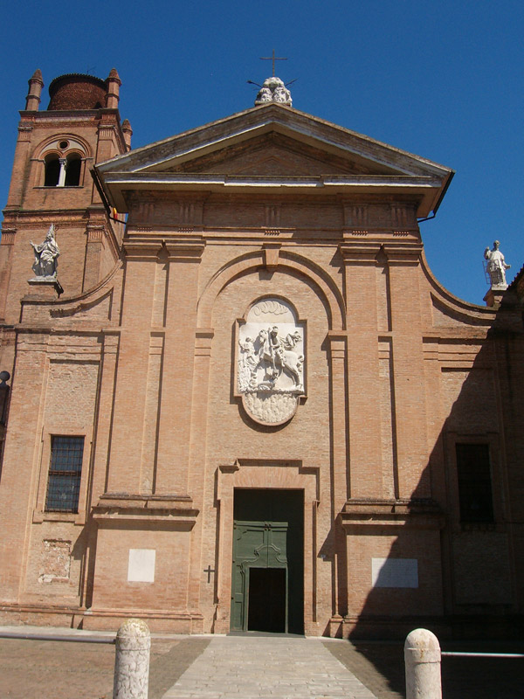
Sulla sommità del timpano si trovano i tre monti decorati da rami di ulivo, simbolo della congregazione olivetana, sormontati da una croce in ferro.
Ai lati della facciata sorgono le statue di San Giorgio, a sinistra, e di San Lorenzo a destra.

Slide 18
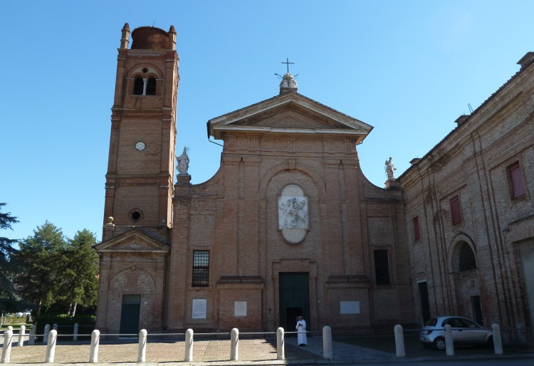
FINE

